Slide 1
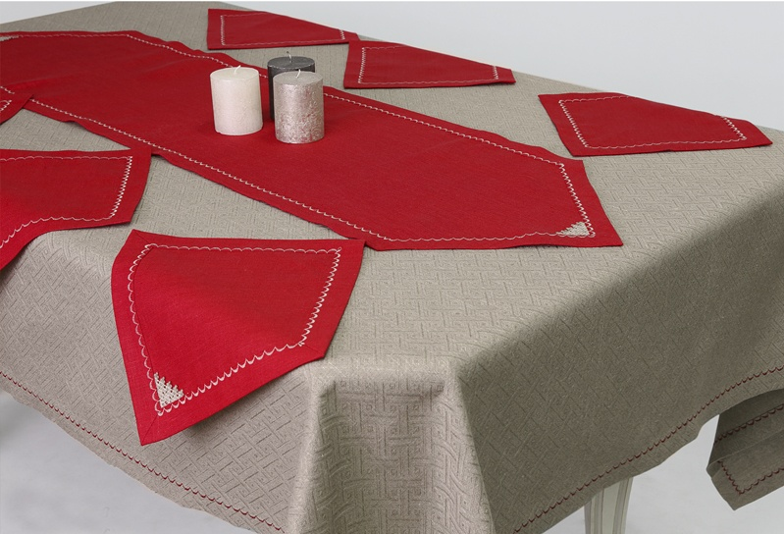
УРОК ШВЕЙНОГО ДЕЛА В 5 КЛАССЕ.
«ПОШИВ САЛФЕТКИ. ЗАМЕТЫВАНИЕ долевых и ПОПЕРЕЧНЫХ СРЕЗОВ».
Учитель швейного дела: Древицкая м. в.
- Психологический настрой на работу.Каждый из вас должен продолжить фразу: Я стану хорошим учеником, потому что

Slide 2
квадрат желтого цвета- отлично поработал зеленый квадрат-хорошо работал на уроке синий квадрат – не очень старался на уроке
Оцениваем вашу работу на уроке:

Slide 3

Продолжи фразу:
Я стану хорошим учеником, потому что:

Slide 4
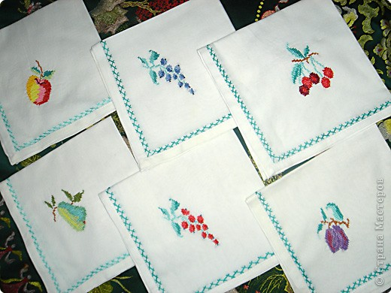
АСКТФЕЛА
САЛФЕТКА
Платок для вытирания губ или небольшая скатерть

Slide 5
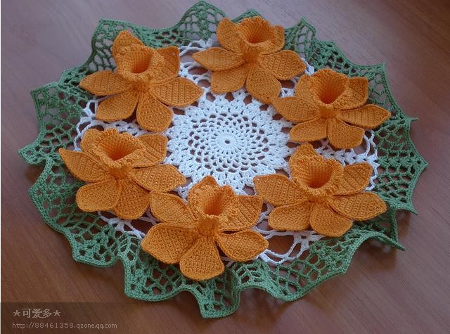
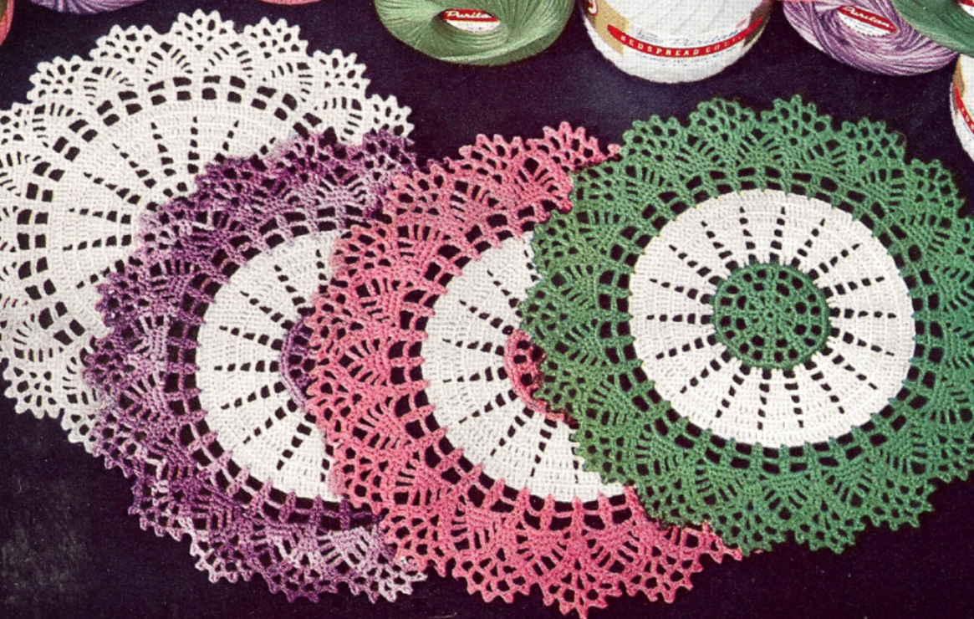
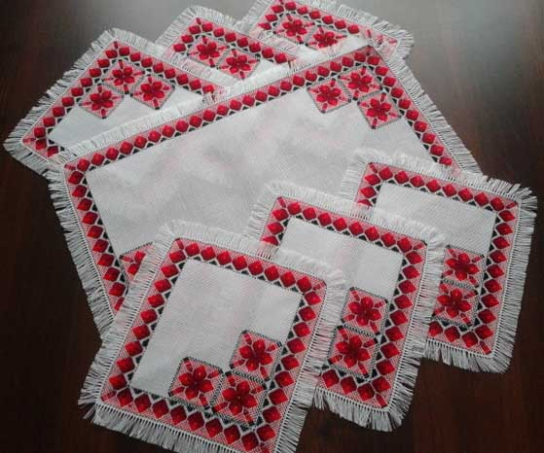
Вязаные и вышитые салфетки

Slide 6
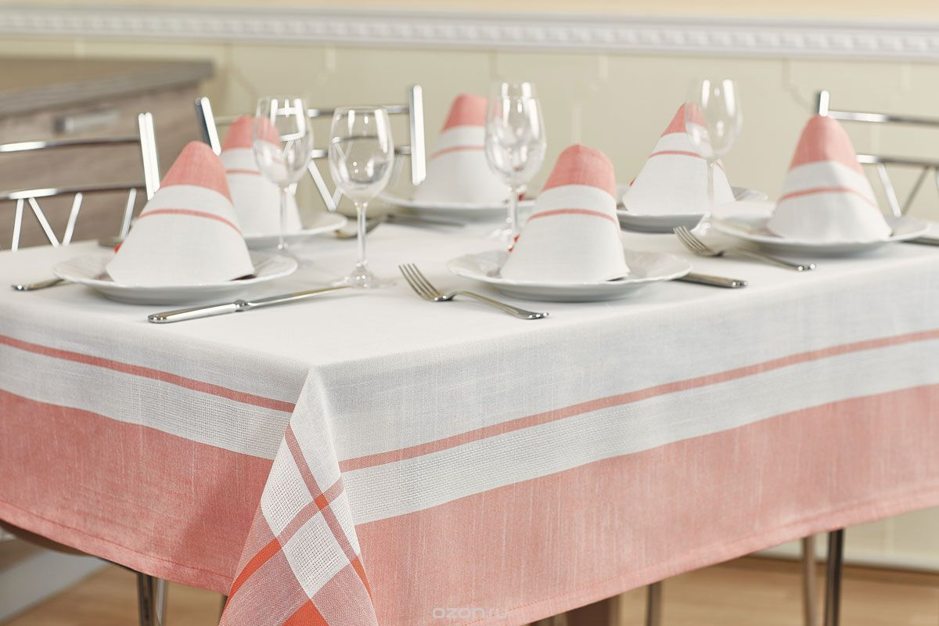
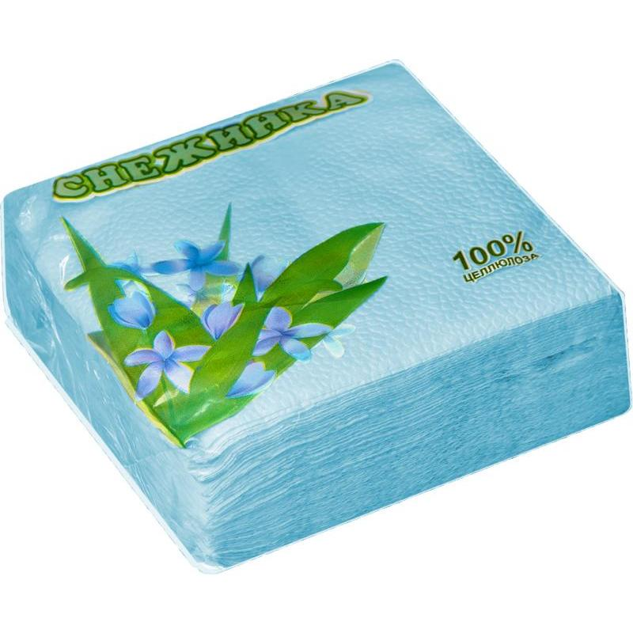

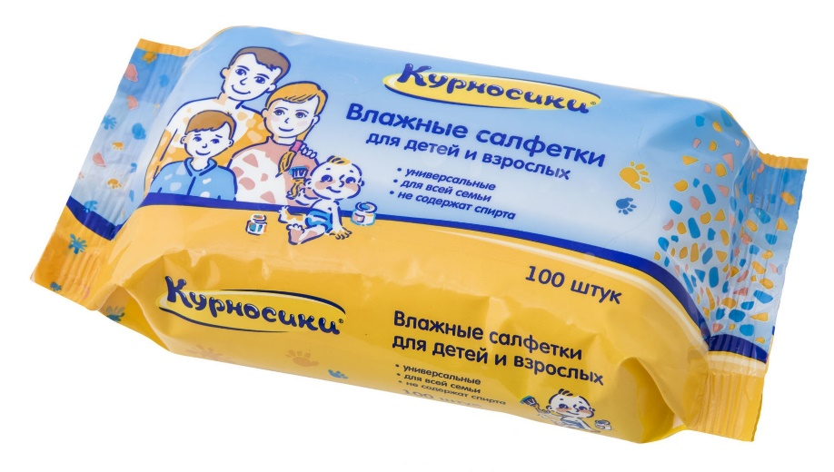
Для чего используют салфетки? Из каких материалов изготавливают?

Slide 7

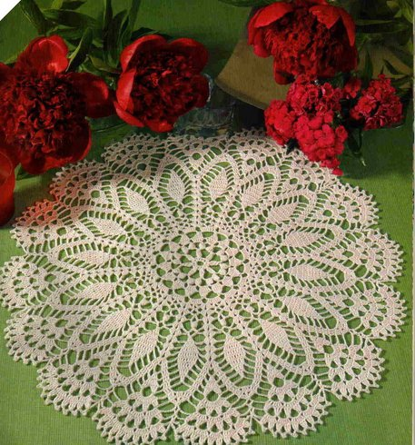
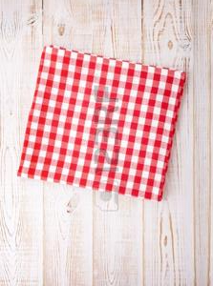
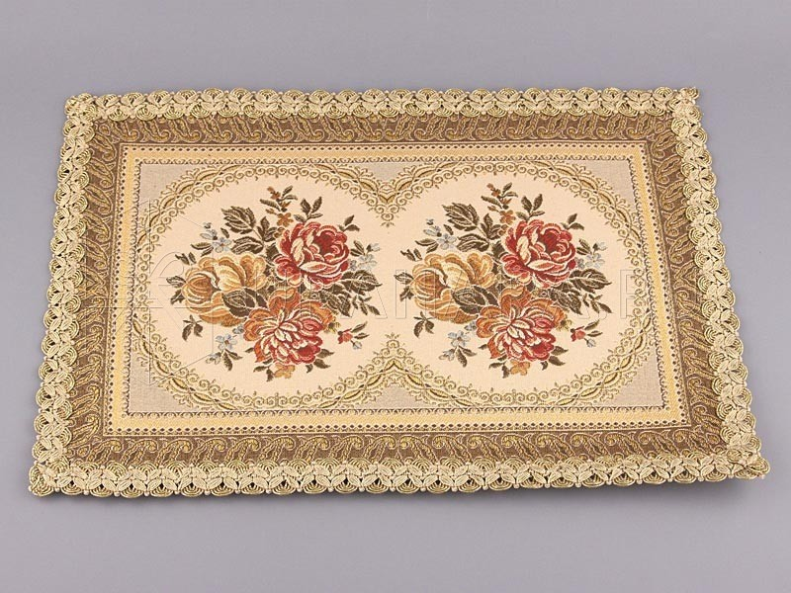
Какие бывают салфетки по форме ?

Slide 8
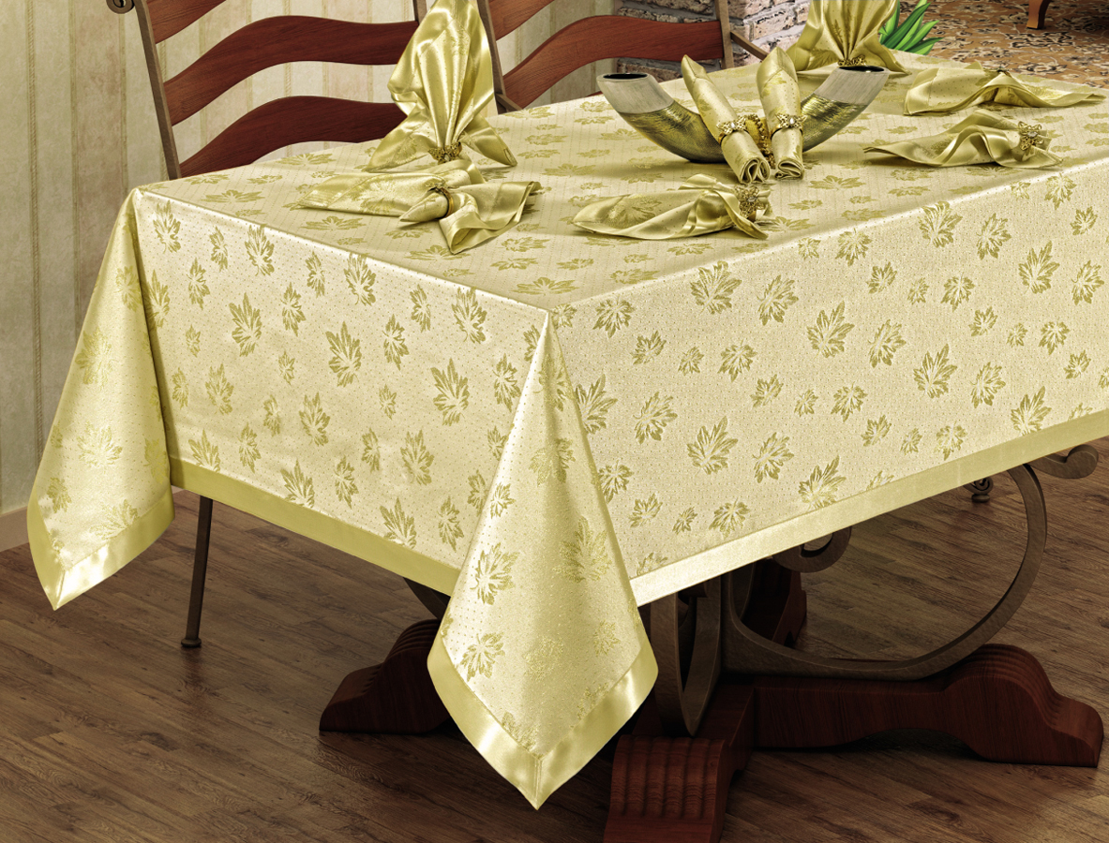
Комплект на праздничный стол

Slide 9
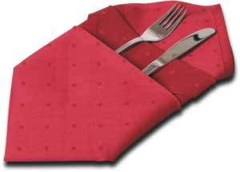
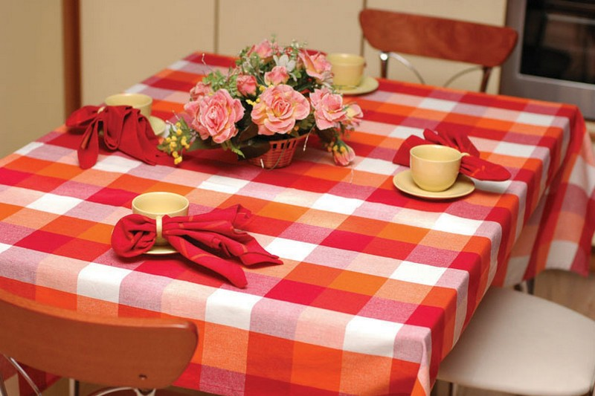
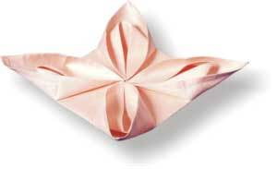
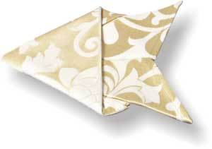
Необычно сложенные салфетки

Slide 10
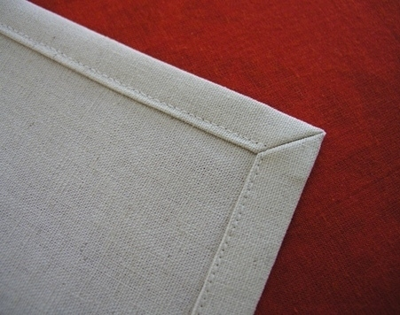
Тема нашего урока:
«ПОШИВ САЛФЕТКИ. ЗАМЕТЫВАНИЕ ДОЛЕВЫХ И ПОПЕРЕЧНЫХ СРЕЗОВ».
Цель нашего урока: учиться анализировать изделие, научиться работать с кроем салфетки, выполнить работы по пошиву салфетки.

Slide 11
Из скольких деталей состоит салфетка?
- Какую форму имеет салфетка?
- Какая ткань подойдет для пошива салфетки?

Slide 12
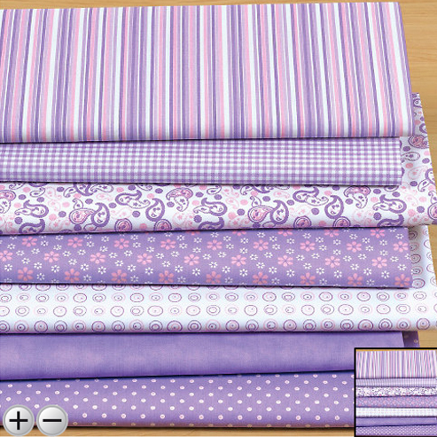
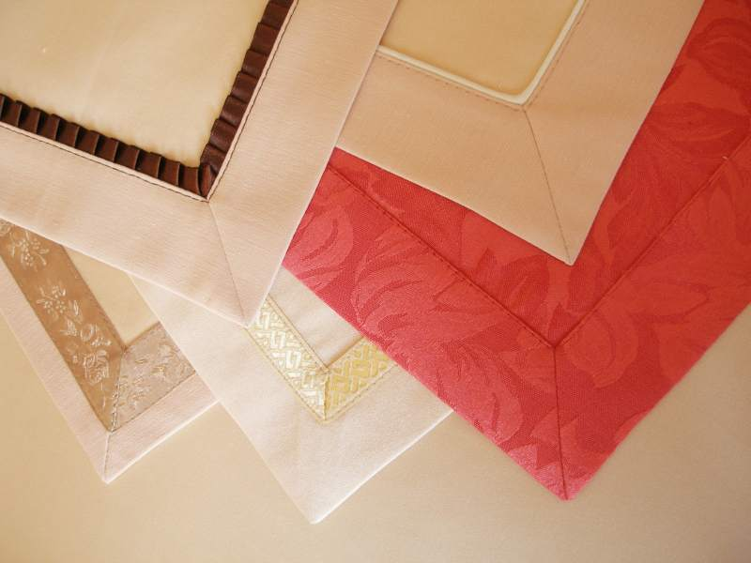
Из каких материалов изготавливают салфетки?
Из хлопчатобумажных тканей

Slide 13
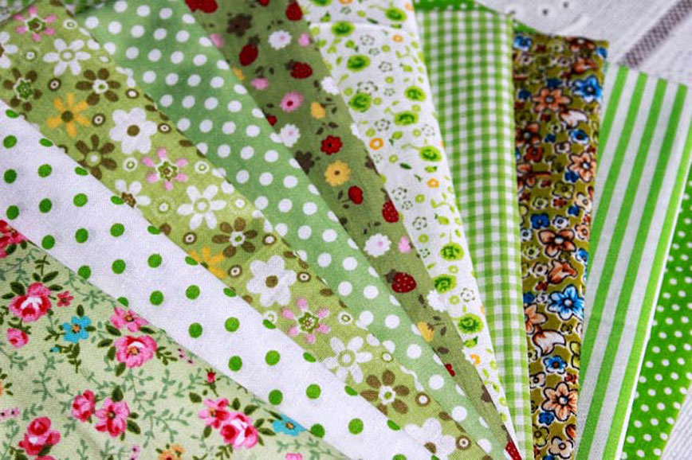
Выбери ткани для салфетки

Slide 14

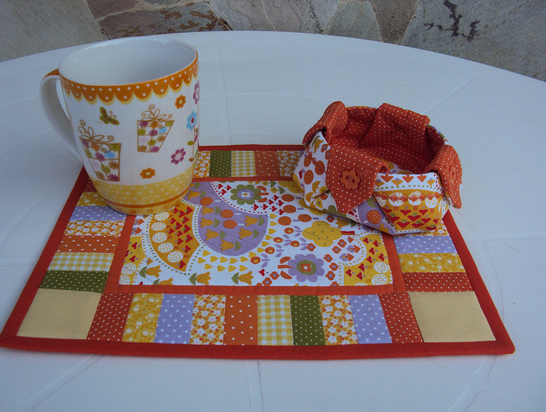
Найдите название хлопчатобумажной ткани:
Несите цветы Насте.

Slide 15

Физминутка
Как живешь?- Вот так!
Как идешь?- Вот так!
Как бежишь?- Вот так!
Ночью спишь?- Вот так!
Как берешь?- Вот так!
Как ты шьешь?- Вот так!
Как шалишь? Вот так!
А грозишь? Вот так!

Slide 16
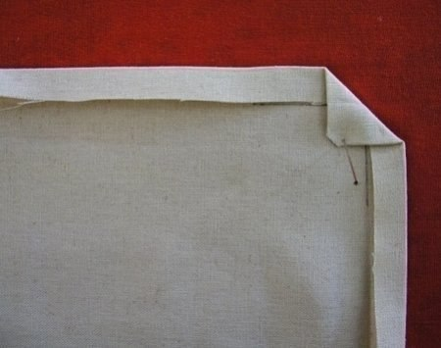
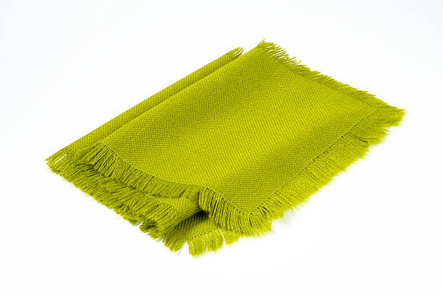
Какие способы подходят для обработки срезов салфетки?

Slide 17
План работы по изготовлению салфетки
1. Построение чертежа
2. Подготовка выкройки к раскрою.
3. Раскрой салфетки.
4. Обработка поперечных срезов.
5. Обработка долевых срезов. Застрачивание.
6. Обработка углов
7. Утюжка готового изделия.
Что будем делать сегодня?

Slide 18
Заметывание поперечных срезов
Подогнуть срез на 1 см, заметать. Проверить ширину шва.
Подогнуть еще раз срез на 2 см, заметать. Проверить ширину шва.

Slide 19

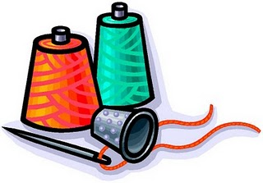
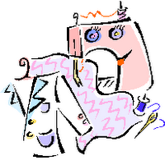

Какие инструменты необходимы для работы?

Slide 20

Красивая салфетка – хороший подарок.

Slide 21
Сколько набрали квадратов ?

Slide 22

Критерии оценивания качества работы:
поперечные срезы обработаны;
ширина подгиба по всей длине одинакова и равна 2 см;
нитка закреплена в начале и в конце стежка.

Slide 23



Карточка рефлексии.
1.На этом уроке я:
Узнал, узнала____________________________________________________________
Научился, научилась______________________________________________________
2. Лучше всего на уроке у меня получилось__________________________________
______________________________________________________________________________
3. Мне было трудно_______________________________________________________
Моё настроение после урока

Slide 24
МОЛОДЦЫ!

